Slide 1
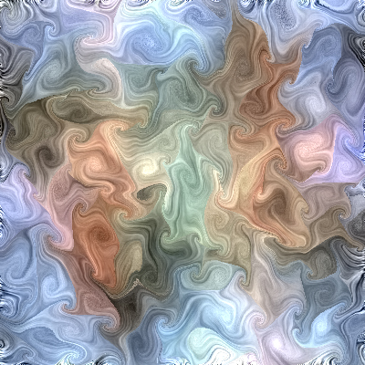
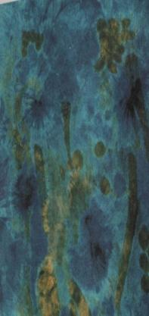
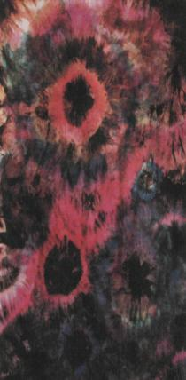
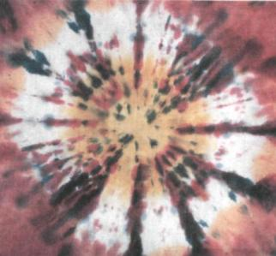
Узелковая окраска тканей (батик)

Slide 2
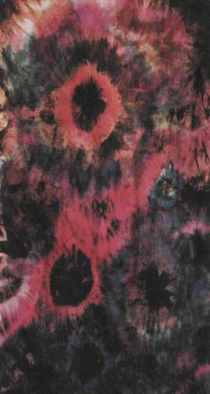
Узелковая окраска тканей (БАТИК - оригинальный способ украшения материала)
Этот вид художественной росписи заключается в том, что участок ткани, который должен остаться неокрашенным, перевязывают навощённой нитью или шпагатом, завязывают ткань узлами, ограничивая доступ краски с помощью прищепок или зажимов.
В различных странах наименование такой окраски различно: в Милане её называют «планги», в Индии – «бандана», в Японии – «тибари» и т.д.
Узелковая техника доступна любой возрастной группе и применяется для приготовления театрального реквизита, костюмов, моделирования занавеса.
Главный секрет узелкового батика – это завязанный узел. Кусок ткани следует сложить различными способами, зафиксировать нитью и погрузить в ёмкость с красителями, где её кипятят 5 – 7 минут. После этого ткань промывают и развязывают узлы. Изделие слегка подсушивается феном и разглаживается.

Slide 3
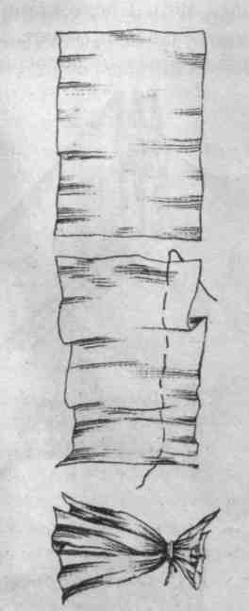
Способы складывания тканей и завязывания узелков
Орнаментальный узор.
Необходимо кусок ткани присобрать в одном месте и обвязать навощённой верёвкой или шнуром. После окрашивания образуется слегка извилистая светлая полоса.

Slide 4
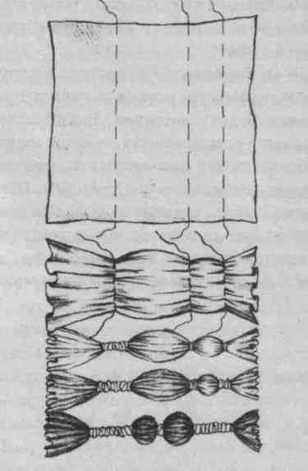
Способы складывания тканей и завязывания узелков
Орнаментальные полосы.
Сначала отмечают композицию полос на ткани, а потом равномерно прокладывает стежки иголкой с ниткой. Концы нитей стягивают и прочно перевязывают шнуром или толстой нитью. После окрашивания ткань промывают, вытягивают нитки и во влажном состоянии проглаживают.

Slide 5
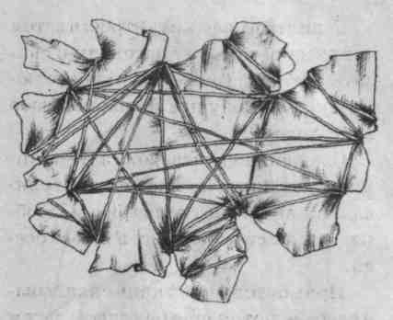
Способы складывания тканей и завязывания узелков
Мраморный эффект
Простой мраморный эффект можно получить, обмотав в хаотичном порядке кусок ткани навощённой нитью, а затем окрасить его.

Slide 6
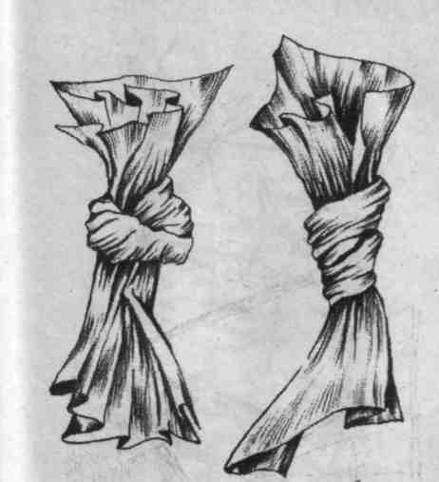
Способы складывания тканей и завязывания узелков
Узел
Основным способом в узелковой росписи является завязывание ткани в обычные узлы. Это делается по долевой нити или по диагонали.

Slide 7
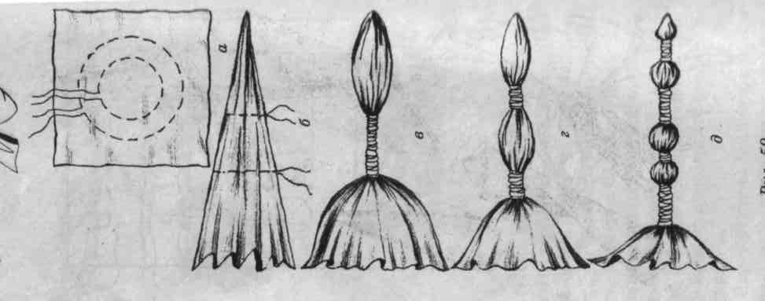
Способы складывания тканей и завязывания узелков
Розетка.
Наиболее распространенный узор – «лучистая розетка». Которая в зависимости от способов перевязывания и окрашивания изменяет свой вид. Узоры в форме розеток можно получить обмотав тканью различные предметы: горошины, камешки, шарики, бусинки и т. д. Такие «тряпочные куколки» можно окрашивать в несколько цветов: после первого окрашивания, обматываем ткань нитками и красим в более тёмный цвет. Или начинаем окрашивание светлыми тонами, потом более тёмными и к основанию совсем тёмными.

Slide 8
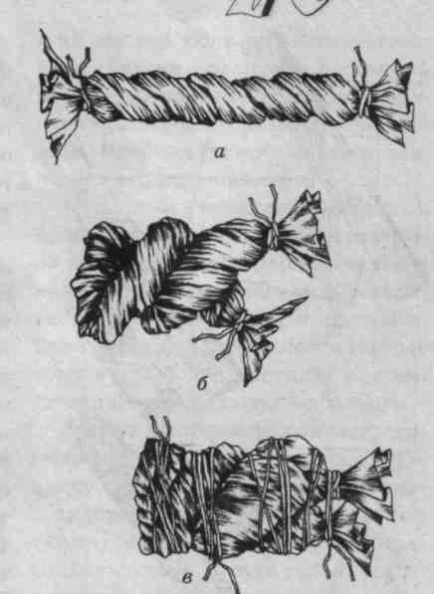
Способы складывания тканей и завязывания узелков
Шланговая техника.
Ткань скручивается как для отжима белья, затем складывается вдвое и крепко завязывается вощёнными нитями.

Slide 9
Окрашивание и запаривание изделий
Когда все придуманные вами узелки скручены и связаны, их окрашивают. Ткань перед окрашиванием смачивают в тёплой воде, затем наносят краситель от светлого до тёмного тона. Ткань немного просушивают развязывают нитки и проглаживают утюгом.
Для более прочного закрепления красок ткань подвергается обработке горячим влажным паром. Для этого ткань прокладывают другой белой большего размера тканью и сворачивают свёрток. Затем прикрепляют его к ведру с кипящей водой, но не в воду, а так, чтобы пар проходил через изделие. Ведро накрывают и пропаривают изделие в течении 2 часов.

Slide 10
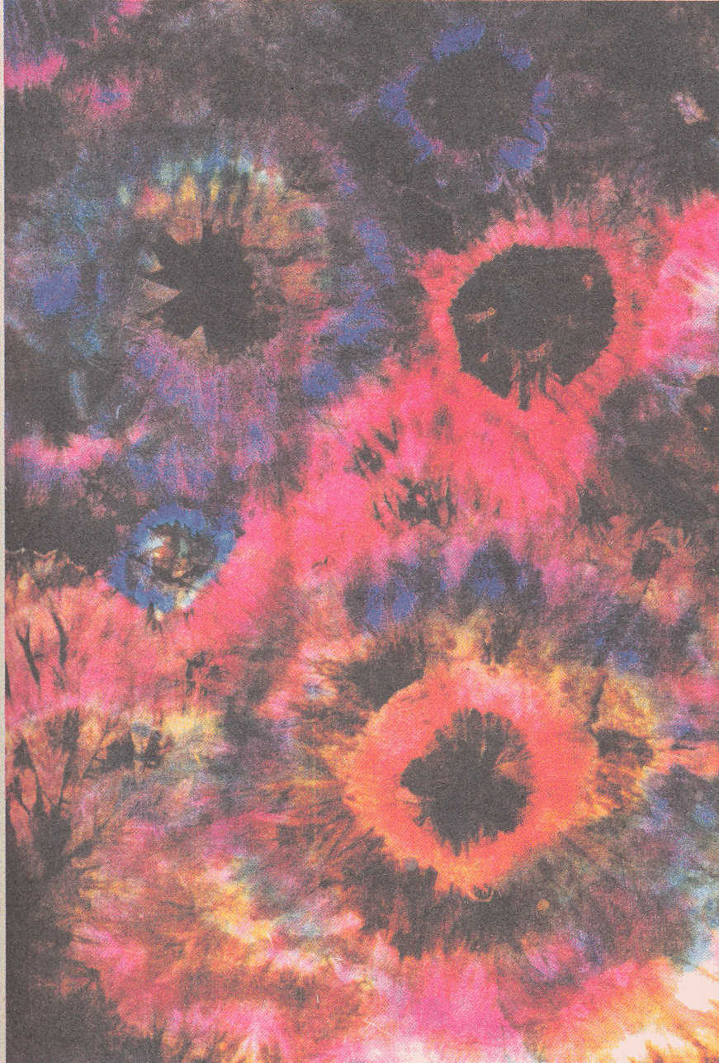
Закрепление нового материала
Положите несколько камушек (бусинок или пуговиц) на ткань и перекрутите прочной вощённой нитью.
Скрутите ткань почасовой стрелке и закрепите нитью.
Опустите ткань в цветовой раствор и подержите несколько минут. Или распишите вручную
Просушите ткань. Уберите нити и прогладьте утюгом.
Закрепите изделие

Slide 11
Использование узелковой росписи в оформлении интерьера и дизайна одежды.

Slide 12
Литература
А.Я. Желобчук «Подарки из батика» издательство Сталкер, Москва , 2005 г.
С.К. Кожухина «Батик» (Всё о картинках на ткани) Академия, К⁰, Академия Холдинг, Ярославль, 2000 г.
В.И. Чурикова «Техника художественной росписи тканей» издательство Сталкер, Донецк, 2005 г.
Р.А. Гильман «Художественная роспись тканей» изд. Владос, Москва , 2003 г.

